Slide 2
Storytelling de dados
Escolha do visual adequado
Aula 3: Simplificação visual
Código da aula: DADOSANO1C3B2S9A3

Slide 3



10
Direcionando a atenção
Mapa da Unidade 2 Componente 3
Storytelling de dados
11
Construindo a narrativa
9
Você está aqui!
Escolha do visual adequado
13
Refinando a comunicação visual
12
Interpretando e explicando dados

Slide 4

Mapa da Unidade 2 Componente 3
Storytelling de dados
Você está aqui!
Escolha do visual adequado
9
Aula 3: Simplificação visual
Código da aula: DADOSANO1C3B2S9A3

Slide 5
Aplicar os conceitos de exemplos e contextos de uso do storytelling em atividades práticas que estimulem a comunicação de dados.
Selecionar e aplicar o tipo de gráfico mais adequado à natureza dos dados e ao propósito comunicacional.
Recurso audiovisual para a exibição de textos, vídeos e imagens.
Acesso ao laboratório de informática e/ou à internet.
Roteiro de atividade prática.
Explorar diferentes maneiras de representar ideias, mantendo abertura à experimentação e disposição para aprender com os erros e acertos.

Slide 6
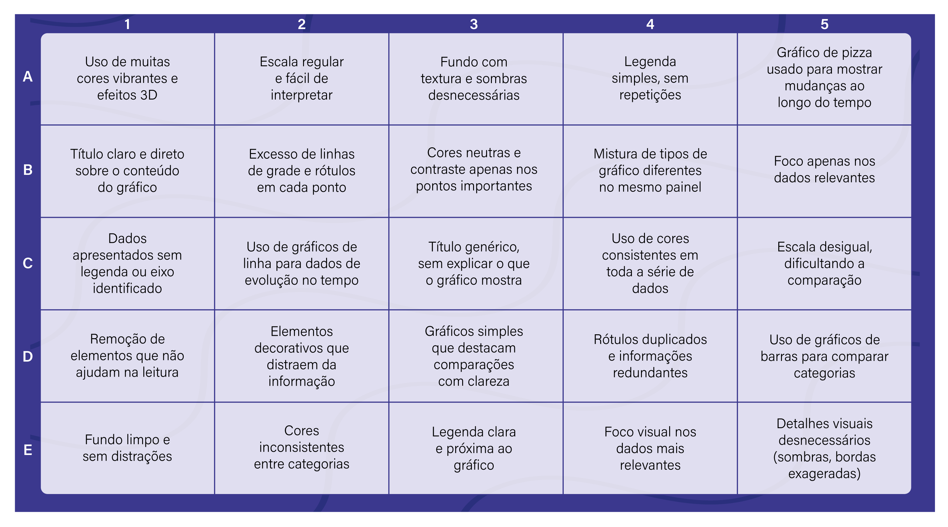
COM SUAS PALAVRAS
Batalha dos gráficos inadequados
Produzido pela SEDUC-SP

Slide 7




Registro
Gráficos simples: removendo ruídos e destacando o foco
Computador com acesso à internet.
Caderno ou folha.
Canetas ou lápis de cor.
Explorem o contexto e compreendam os conceitos de simplificação e foco visual em gráficos.
Leiam os cenários apresentados e analisem, criticamente, os gráficos propostos.
Discutam sobre as perguntas e suas respostas.
Preencham o Canva de decisão visual com o problema, a solução e o efeito esperado.
Duplas
35 minutos
Próxima aula
Roteiro da atividade respondido

Slide 8
Registro
O que é ruído em um gráfico?
Excesso visual
Eixo de valores
Dado principal
Informação útil

Slide 9
Registro
O que é ruído em um gráfico?
Excesso visual
Eixo de valores
Dado principal
Informação útil

Slide 10
Então ficamos assim...
Compreendemos que ruído visual é todo elemento que distrai e dificulta a leitura dos dados.
Aprendemos a remover excessos para destacar apenas o que realmente importa na mensagem.
Entendemos que o foco visual orienta o olhar do público e torna o gráfico mais claro e objetivo.

Slide 11
Os dados podem contar histórias que realmente convencem?
Sim, é possível! Assista ao vídeo abaixo e veja, de forma simples e com exemplos práticos, como escolher as informações certas para destacar sua mensagem e prender a atenção com seus dados!
CORTES ANALYTICS TALKS. Como transformar os dados em uma narrativa envolvente? Youtube, 19 jul. 2022. Disponível em: https://www.youtube.com/watch?v=d9w0zE8tyTU. Acesso em: 6 nov. 2025.
Saiba mais

Slide 12
DALE, K. Visualização de dados com Python e JavaScript: raspe, limpe, explore e transforme seus dados. Rio de Janeiro: Alta Books, 2024.
KNAFLIC, C. N. Storytelling com dados: um guia sobre visualização de dados para profissionais de negócios. Rio de Janeiro: Alta Books, 2019.
STRACHNYI, K. A cor dos dados: um guia para o uso de cores em storytelling de dados. São Paulo: Novatec, 2023.
Identidade visual: imagens © Getty Images

Slide 14


Slide 6
Orientações: a seção Relembre tem o objetivo de retomar conhecimentos já adquiridos por meio de atividades simples/exercícios que abordem conceitos previamente trabalhados com os estudantes.
Tempo previsto: 10 minutos.
Gestão de sala de aula:
Assegure que todos os estudantes tenham a oportunidade de participar. Se necessário, faça rodízio ou direcione perguntas a estudantes que estejam menos ativos para garantir a participação de todos.
Mantenha um ambiente de respeito, em que todas as opiniões são valorizadas, garantindo que os alunos se sintam confortáveis para expressar seus pontos de vista.
Conclua a atividade resumindo as principais ideias discutidas e vinculando-as aos objetivos de aprendizagem da aula.
Condução da dinâmica:
Professor, a proposta é relembrar os conceitos, simulando o jogo “batalha naval”.
Apresente a “cartela” para os alunos, explicando como funciona a dinâmica – a pergunta base é: “Quais frases caracterizam um aspecto que torna um gráfico inadequado?”.
Selecione um aluno e peça a ele para indicar essa frase falando a letra da coluna e o número da linha (por exemplo, 1D; 4C)
A cada resposta correta, reforce esse aspecto como negativo na construção de um gráfico e reforce a importância de saber identificar esses ruídos.
É importante deixar esses conceitos bem trabalhados, pois eles basearão a atividade prática.
Expectativa de respostas:
As respostas são apresentadas instantaneamente durante a dinâmica, mas é importante que os alunos relembrem e entendam que:
Gráficos com muitos elementos visuais, como excesso de cores, efeitos 3D, fundos com textura ou rótulos repetidos, atrapalham a leitura dos dados. Esses recursos desviam a atenção do que realmente importa e geram confusão visual, tornando a mensagem menos clara.
Para melhorar, é preciso remover o ruído visual — simplificando cores, eliminando detalhes desnecessários e destacando apenas o essencial. Gráficos limpos, com títulos e legendas objetivos, mantêm o foco nos dados principais e tornam a informação mais clara e fácil de entender.

Slide 15
Slide 7
Orientações: o objetivo da seção Colocando em prática é levar os estudantes a aplicarem os conhecimentos construídos durante a aula, incentivando-os a promoverem autonomia, senso crítico e criatividade.
Tempo previsto: 35 minutos.
Gestão de sala de aula:
Explique aos alunos que o foco da atividade é avaliar criticamente a qualidade visual dos gráficos, identificando elementos que prejudicam a leitura e propondo soluções para melhorá-los.
Reforce que a atividade será realizada no roteiro impresso ou digital, sem necessidade de uso de software nesse momento — o objetivo é pensar como designers de dados, não apenas executar no Excel.
Condução da dinâmica:
Professor, peça aos alunos que abram o roteiro da atividade.
Organize a turma em duplas, incentivando a troca de ideias e o raciocínio visual coletivo.
Relembre os conceitos estudados na aula: remoção de ruído visual e foco visual.
Contextualize exemplos rápidos de gráficos “poluídos” e “limpos” para despertar o olhar crítico.
Peça aos alunos que analisem criticamente os dois cenários (vendas mensais e satisfação dos alunos) e discutam sobre as questões.
Depois, eles devem propor melhorias com base nas boas práticas de design visual, preenchendo o Canva de decisão visual (ferramenta de preenchimento simples, objetivo e que ajuda a estruturar melhorias antes de colocar a mão na massa).
Circule pela sala para acompanhar as análises e apoiar os grupos que tiverem dificuldade em justificar suas escolhas
Provoque as duplas perguntando se, com as melhorias definidas, os gráficos ficariam mais claros.
Finalize reforçando que gráficos eficazes comunicam mais com menos — clareza, contraste e propósito são a base da boa visualização.

Slide 16
Slide 7
Expectativas de respostas:
Professor, os alunos devem enviar o roteiro preenchido ao AVA.
Cada Canva será preenchido de acordo com o olhar de cada dupla, porém, é possível guiar a avaliação, para cada cenário, com base nas análises apresentadas abaixo.
Cenário 1
1. Quais elementos visuais tornam esse gráfico difícil de ler?
Resposta esperada do aluno: “O gráfico tem cores muito fortes e muito efeito 3D, o que deixa a leitura confusa, dificulta a interpretação dos dados e cansa os olhos.”.
Análise pedagógica: o aluno deve demonstrar que entende o conceito de ruído visual, identificando corretamente os elementos que dificultam a interpretação dos dados. O professor pode observar se o estudante consegue distinguir entre informação útil e excesso decorativo.
2. Como você simplificaria esse gráfico sem perder informação importante?
Resposta esperada do aluno: “Eu retiraria o 3D, usaria cores mais neutras, deixaria o fundo branco e mostraria apenas os rótulos principais. Assim, o gráfico ficaria mais limpo e fácil de entender.”.
Análise pedagógica: o aluno precisa propor ajustes visuais coerentes, mostrando compreensão de que simplificar não é “tirar dados”, mas deixar a mensagem mais clara e direta. O professor deve verificar se há raciocínio crítico sobre clareza e equilíbrio visual.
Cenário 2
1. Como você poderia destacar o item com maior índice de satisfação sem exagerar no visual?
Resposta esperada do aluno: “Usaria uma cor diferente apenas na barra com maior valor e manteria as outras em tons neutros. Também colocaria um título explicando que esse item foi o mais bem avaliado.”.
Análise pedagógica: o professor deve avaliar se o aluno compreende o uso estratégico do foco visual, entendendo que destacar é guiar a atenção, e não chamar a atenção em excesso. A resposta deve revelar intencionalidade na escolha do destaque.
2. Por que o foco visual ajuda na comunicação de dados?
Resposta esperada do aluno: “Porque ele direciona o olhar do público para o dado mais importante e ajuda a entender a mensagem rapidamente.”.
Análise pedagógica: o professor deve observar se o aluno reconhece que o foco visual tem função narrativa — ou seja, ajuda a contar a história por trás dos dados. O destaque deve reforçar o que é essencial, mantendo a harmonia e a credibilidade visual da informação.

Slide 17
Slides 8 e 9
Orientações: o objetivo da seção Pause e responda é mobilizar os estudantes em relação aos conhecimentos apresentados e construídos em aula. É registro.
Tempo previsto: 2 minutos.
Resposta certa: Excesso visual.
Feedback: : o ruído em um gráfico é o excesso visual, ou seja, elementos desnecessários que distraem o leitor e dificultam a compreensão dos dados principais.

Slide 18
Slide 10
Orientações: a seção O que nós aprendemos hoje? tem o objetivo de reforçar e esclarecer os principais conceitos discutidos, incentivando os estudantes a recordarem e articularem os principais pontos da aula.
Tempo previsto: 2 minutos.
Gestão da sala de aula:
Mantenha um ambiente de diálogo aberto e respeitoso.
Seja direto e objetivo nas explicações para manter a atividade de acordo com o tempo estipulado.
Engaje os estudantes, rapidamente, pedindo confirmações ou reações breves às definições apresentadas.
Condução da dinâmica:
Explique aos estudantes que esse é um momento de reflexão e esclarecimento sobre os conceitos abordados na aula.
Informe que será feita uma rápida revisão para assegurar o entendimento correto das definições e dos conceitos.
Apresente o slide com a definição sintética de cada conceito principal discutido na aula, ampliando a explicação com as informações que achar necessárias.
Finalize resumindo os pontos principais e reiterando a importância de cada conceito e como ele se encaixa no contexto maior da aula.
O que é esperado:
Os estudantes devem sair da aula com entendimento claro e preciso dos conceitos principais.
Slide 11
Orientações: a seção Saiba mais apresenta recursos extraclasse para que os estudantes complementem sua formação. Incentive-os a continuarem explorando o tema da aula.
Tempo previsto: 1 minuto.

